Slide 1





















第9回 バトルロボットを作ろう
だい
かい
つく

Slide 2
目次
もくじ
本日のミッション！
ロボットを組み立てよう！
バトルロボットのしくみ
プログラミングの準備
ロボットを動かそう！
【指導者向け】 モーターの調整方法
ほんじつ
く
た
じゅんび
うご

Slide 3
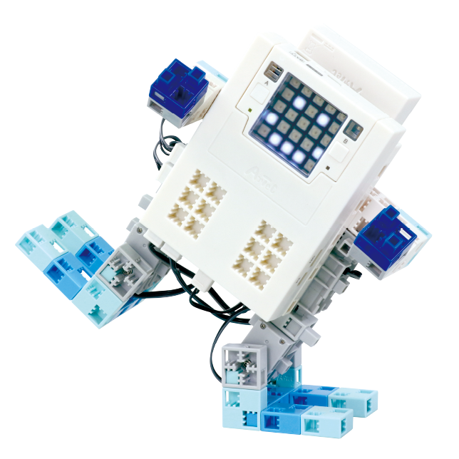
本日のミッション！
ほんじつ
かだい
課題をクリアしよう！

Slide 4
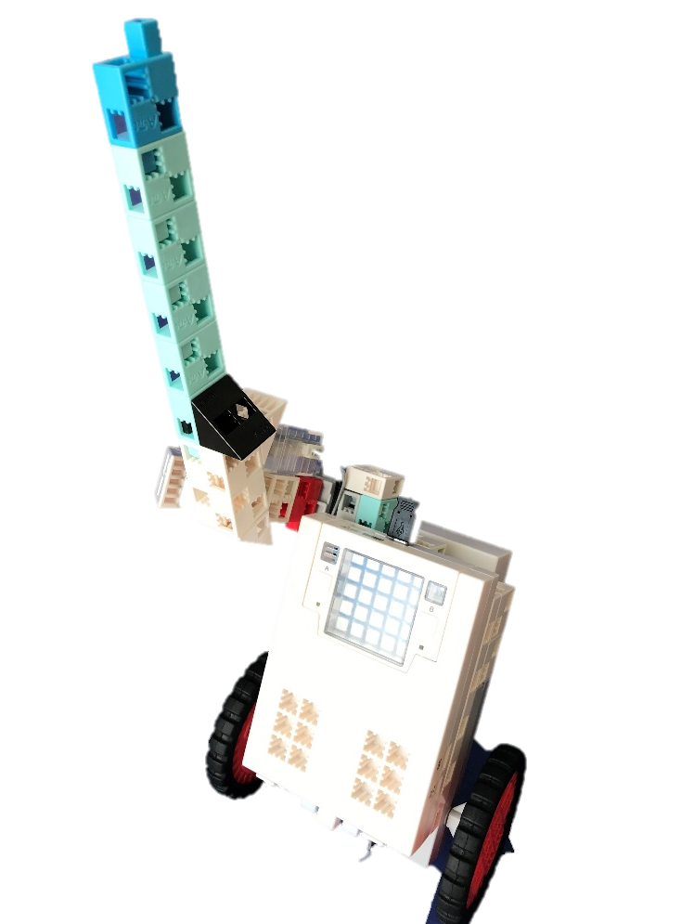
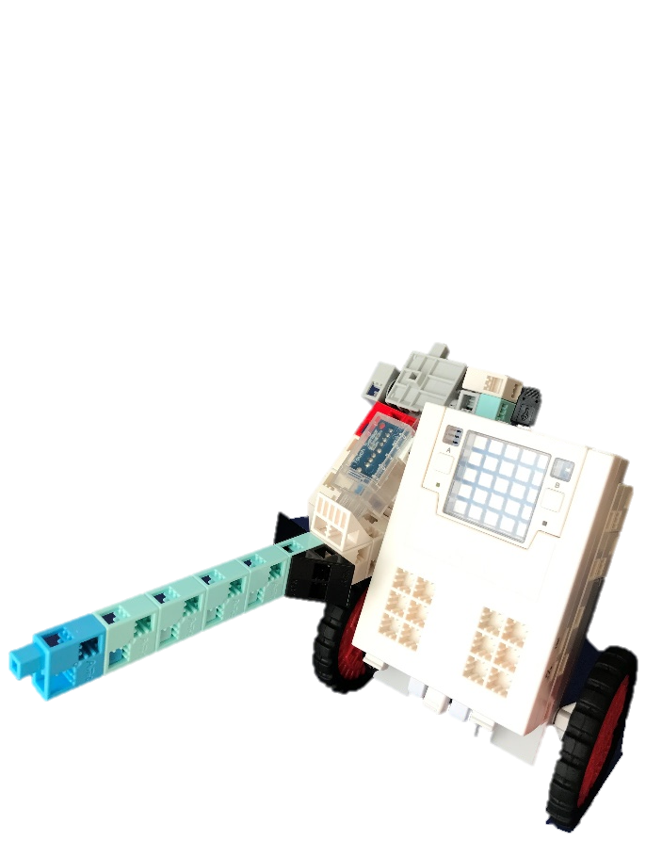

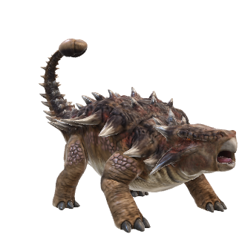
ミッション：バトルロボットを作ろう
つく
前に進みながら敵（障害物）をたおすロボットを作ろう！
まえ
すす
てき
しょうがいぶつ
つく
てき
あ
はんだん
タッチセンサーで敵に当たったか判断するよ！

Slide 5
ロボットを組み立てよう！
く
た
く
あ
つく
パーツを組み合わせてロボットを作ろう！

Slide 6
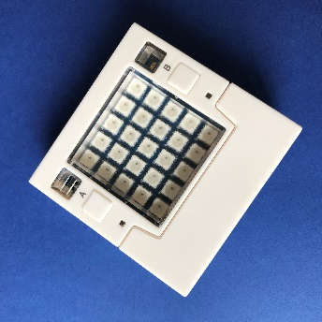
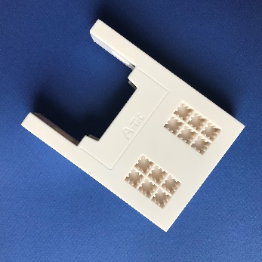
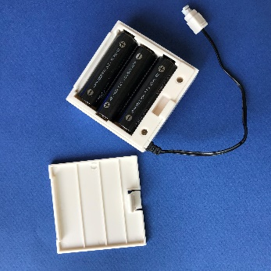
準備するパーツ
じゅんび
パーツの名前
必要な数
なまえ
ひつよう
かず
メインユニット
1
拡張ユニット
1
かくちょう
電池ボックス
1
でんち
※電池を入れてください。
でんち
い

Slide 7
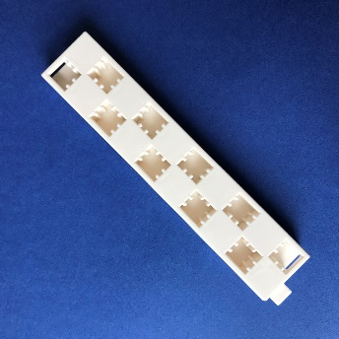
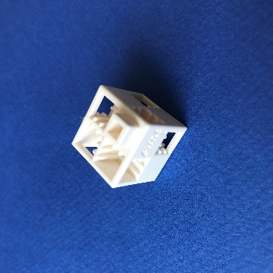
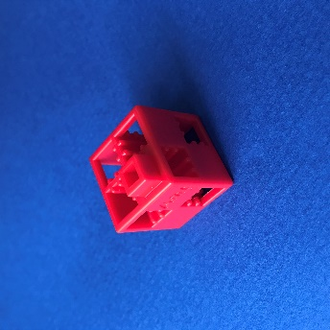
準備するパーツ
じゅんび
パーツの名前
必要な数
なまえ
ひつよう
かず
ステー
2
ブロック
基本四角：白
9
きほんしかく
しろ
ブロック
基本四角：赤
2
きほんしかく
あか

Slide 8
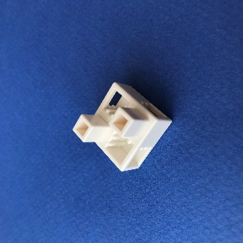
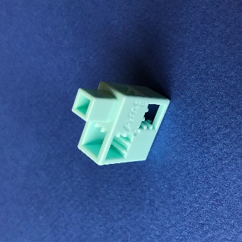
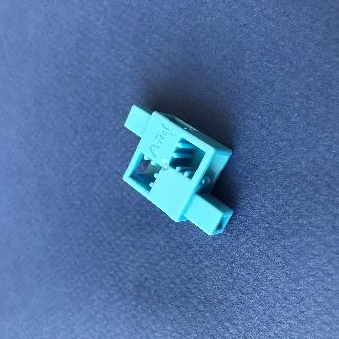
準備するパーツ
じゅんび
パーツの名前
必要な数
なまえ
ひつよう
かず
ブロック
ハーフB：白
3
しろ
ブロック
ハーフC：薄水
10
うすみず
ブロック
ハーフD：水
4
みず

Slide 9
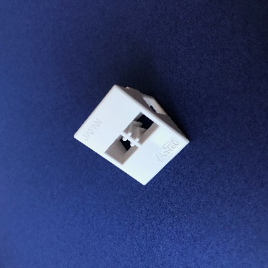
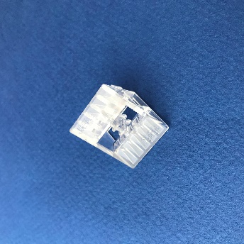
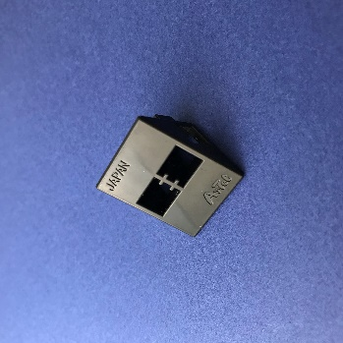
準備するパーツ
じゅんび
パーツの名前
必要な数
なまえ
ひつよう
かず
ブロック
三角：白
3
さんかく
しろ
ブロック
三角：クリア
2
さんかく
ブロック
三角：黒
2
さんかく
くろ

Slide 10
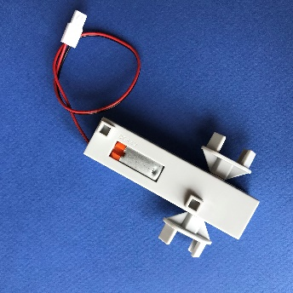
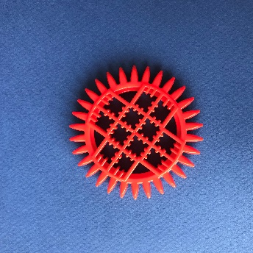
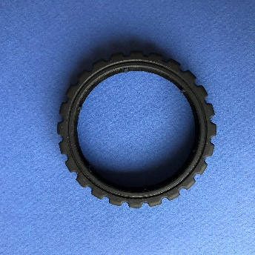
準備するパーツ
じゅんび
パーツの名前
必要な数
なまえ
ひつよう
かず
DCモーター
2
ブロックギヤ30
2
ギヤ用タイヤゴム
2
よう

Slide 11
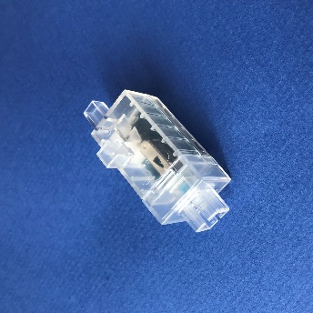
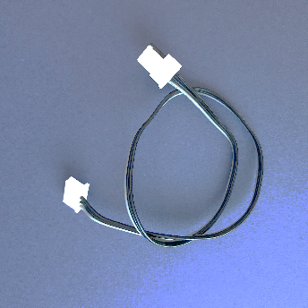
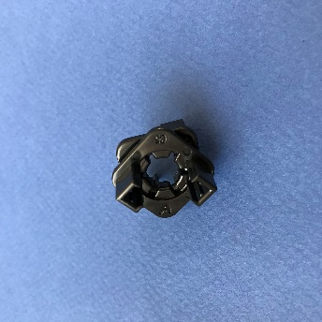
準備するパーツ
じゅんび
パーツの名前
必要な数
なまえ
ひつよう
かず
タッチセンサー
1
センサー接続コード
せつぞく
1
（3芯30cm）
しん
回転軸
1
かいてんじく

Slide 12
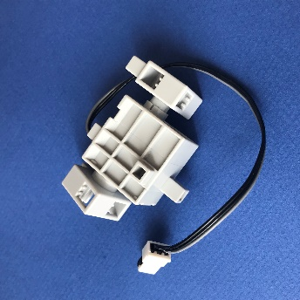
準備するパーツ
じゅんび
パーツの名前
必要な数
なまえ
ひつよう
かず
サーボモーター
1

Slide 13
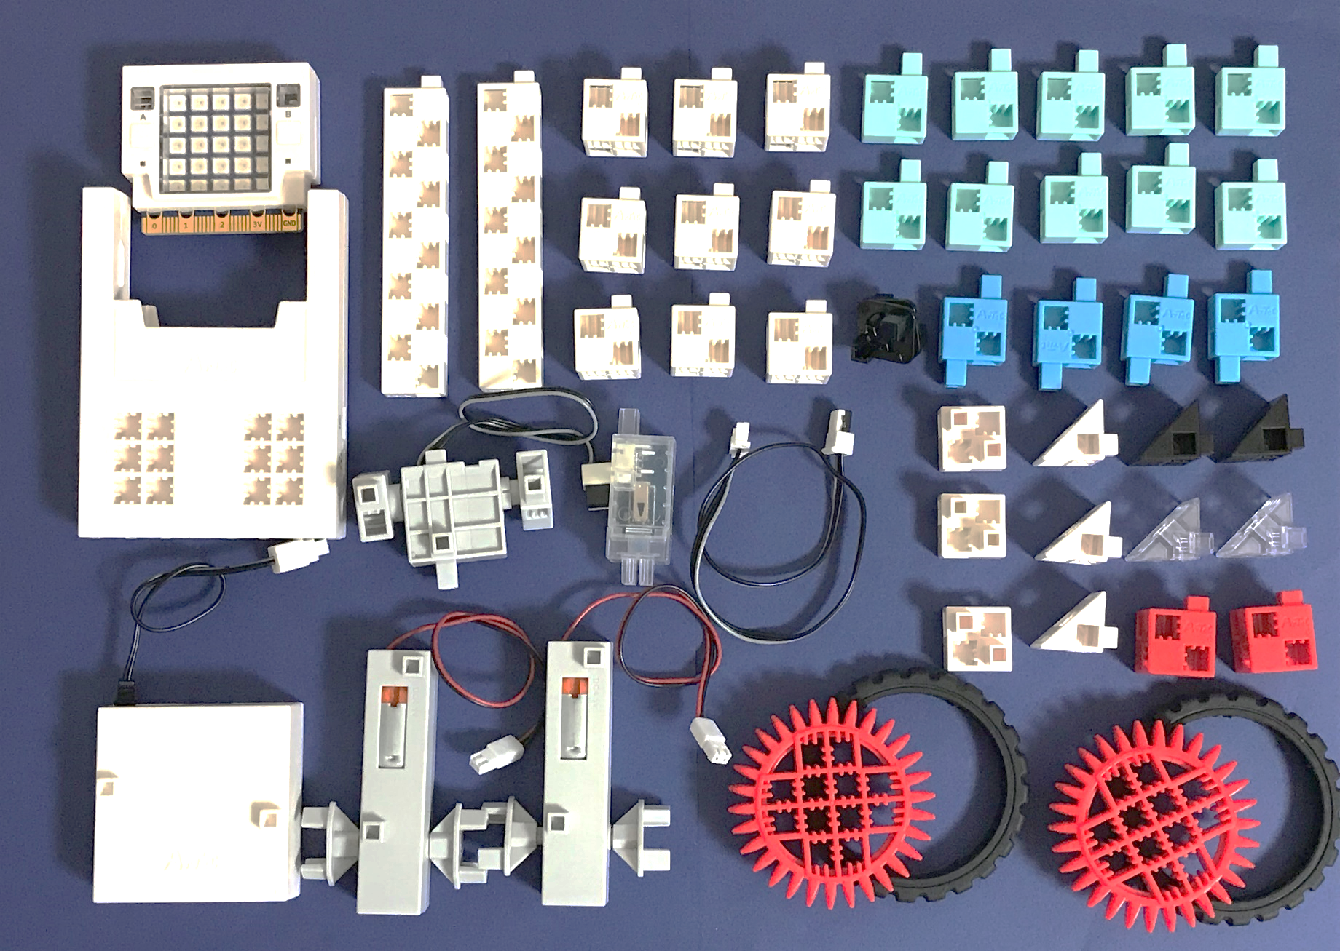
準備するパーツ
じゅんび

Slide 14
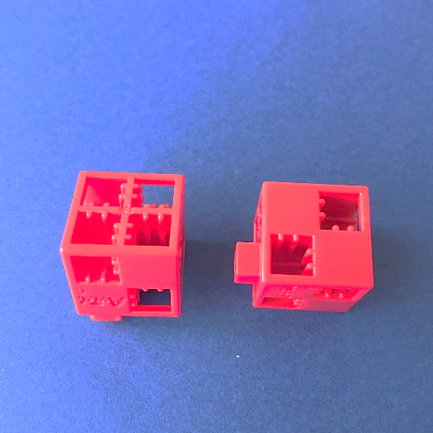
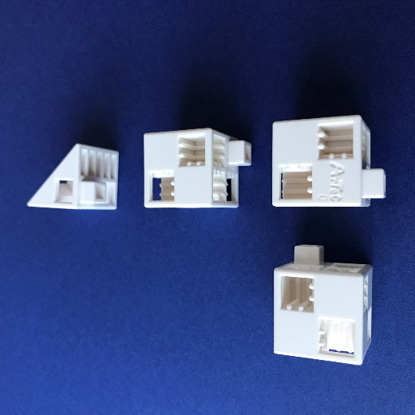
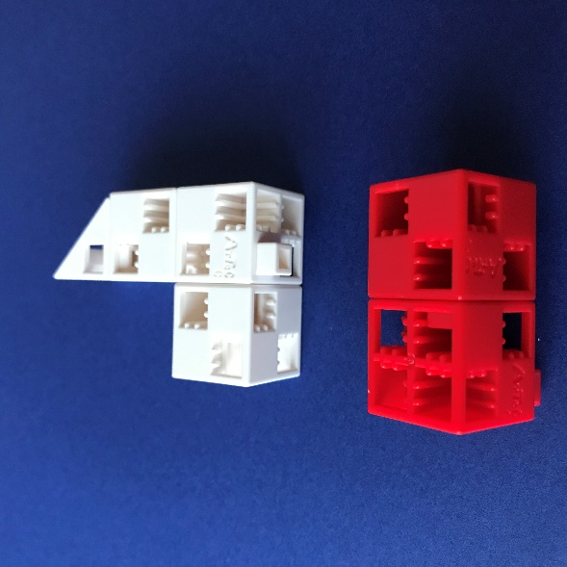
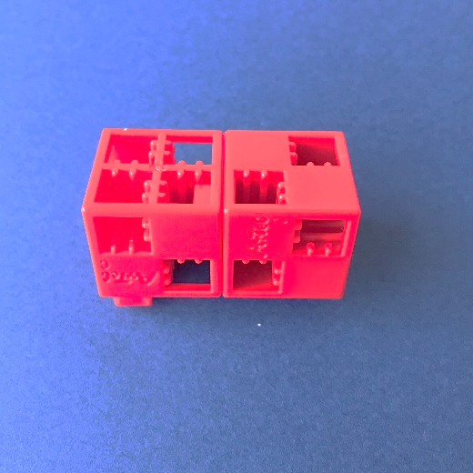
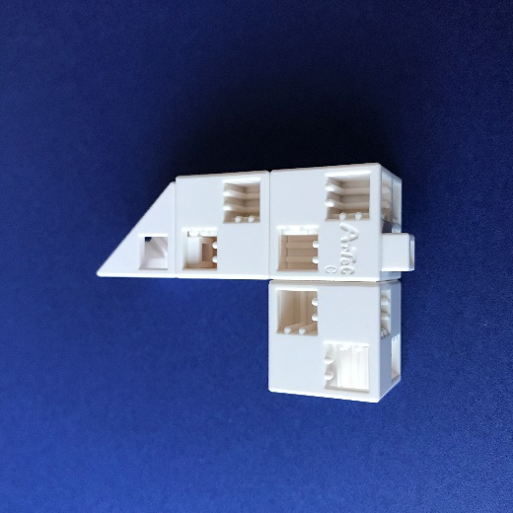
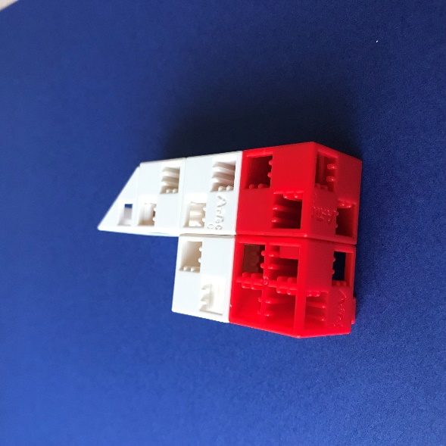
組み立て方 ① ロボットの肩を作る
く
た
かた
かた
つく
基本四角：白、赤、三角：白のブロックを組み合わせます。
きほんしかく
しろ
あか
さんかく
しろ
く
あ
突起の向きに注意しよう！
とっき
む
ちゅうい

Slide 15
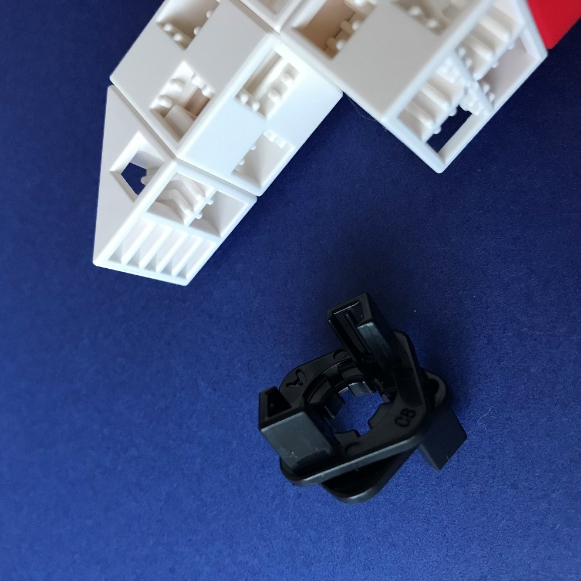
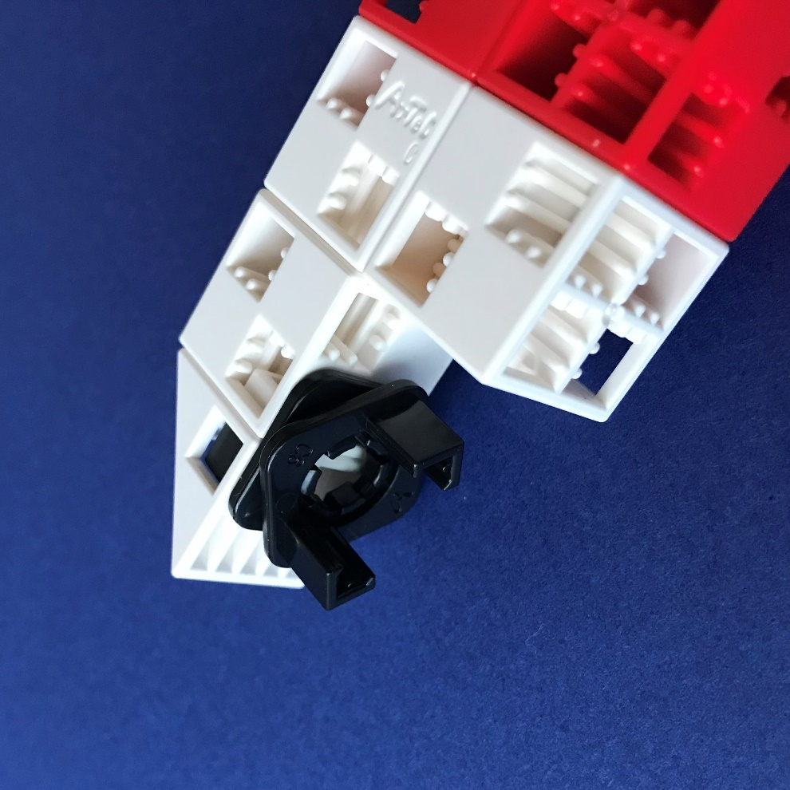
組み立て方 ① ロボットの肩を作る
く
た
かた
かた
つく
回転軸を基本四角：白と三角：白に挿し込みます。
かいてんじく
きほんしかく
しろ
さんかく
しろ
さ
こ

Slide 16
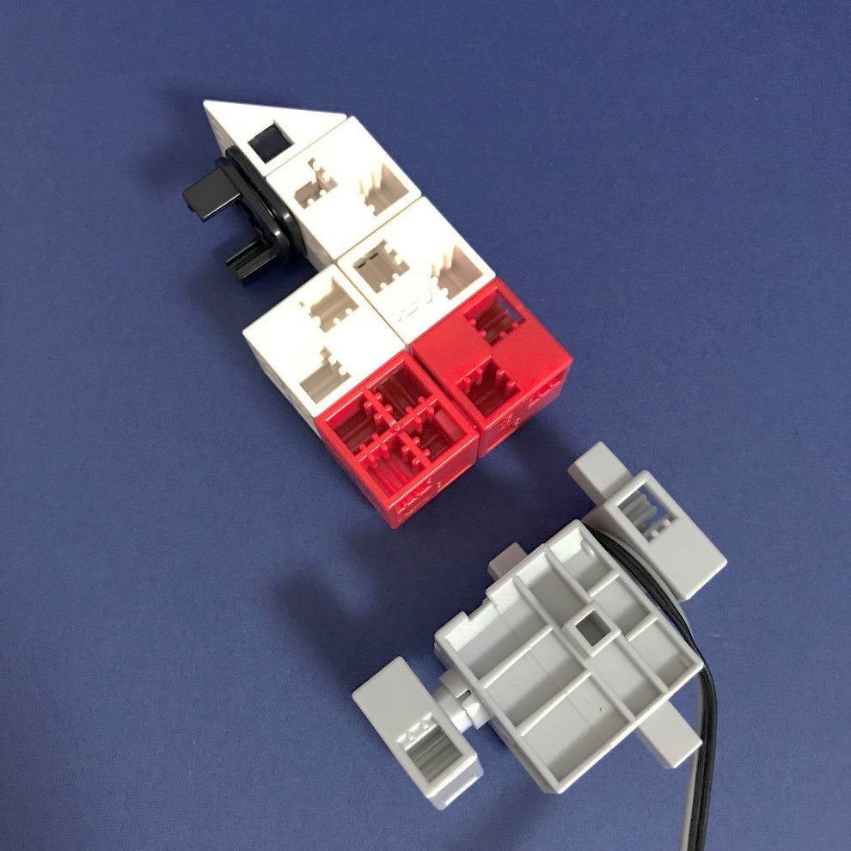
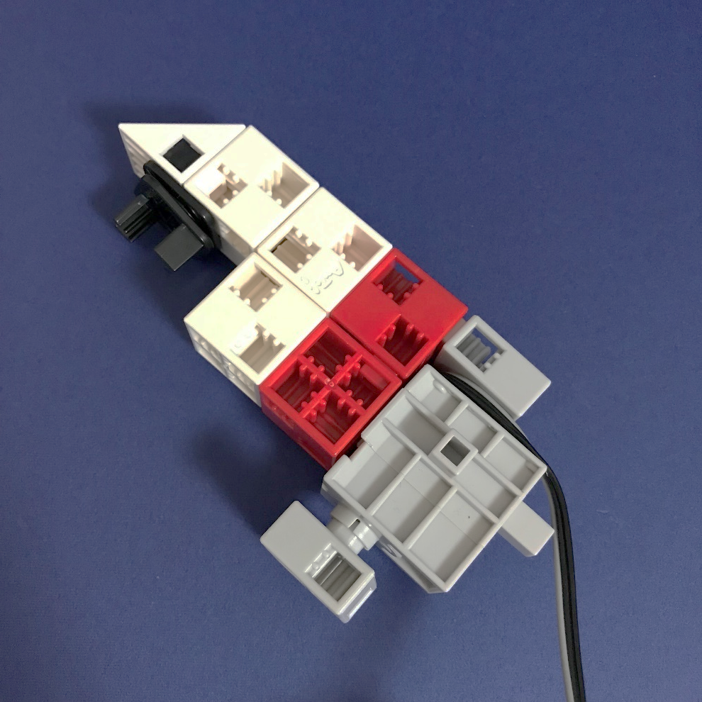
組み立て方 ① ロボットの肩を作る
く
た
かた
かた
つく
サーボモーターを基本四角：赤と組み合わせます。
きほんしかく
あか
く
あ
動力側
（自由に回転しない）
どうりょくがわ
じゆう
かいてん

Slide 17
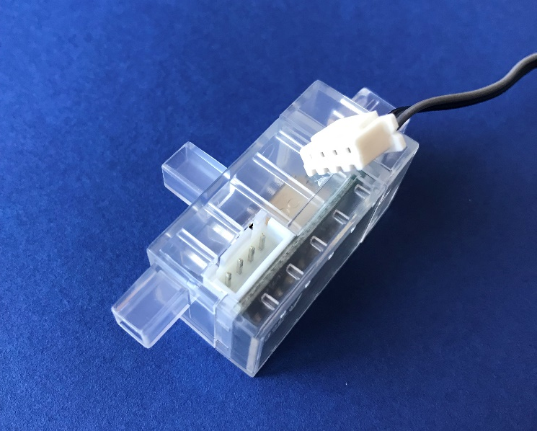
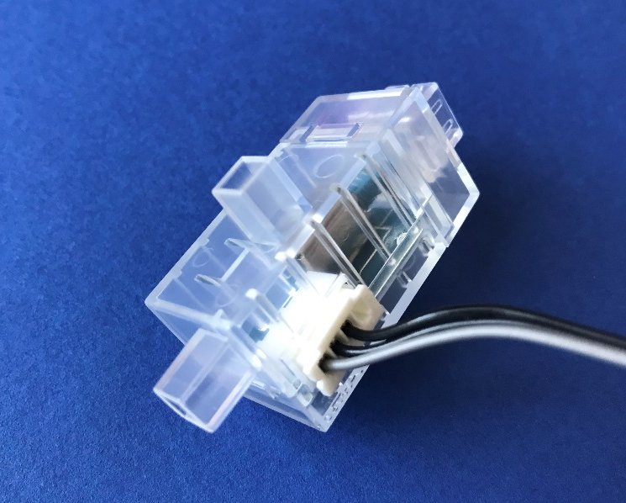
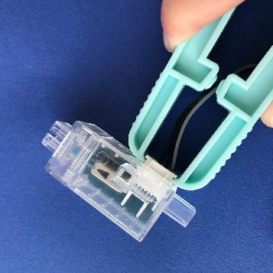

組み立て方 ① ロボットの肩を作る
く
た
かた
かた
つく
タッチセンサーとコードを接続します。
せつぞく
接続コードは一度取り付けると、抜くときに少し力が必要だよ。
コードをひっぱると壊れる可能性があるので、
引き抜きにくいときはブロックリムーバーを使ってね！
せつぞく
いちど と
つ
ぬ
すこ
ちから
ひつよう
こわ
かのうせい
ひ
ぬ
つか

Slide 18
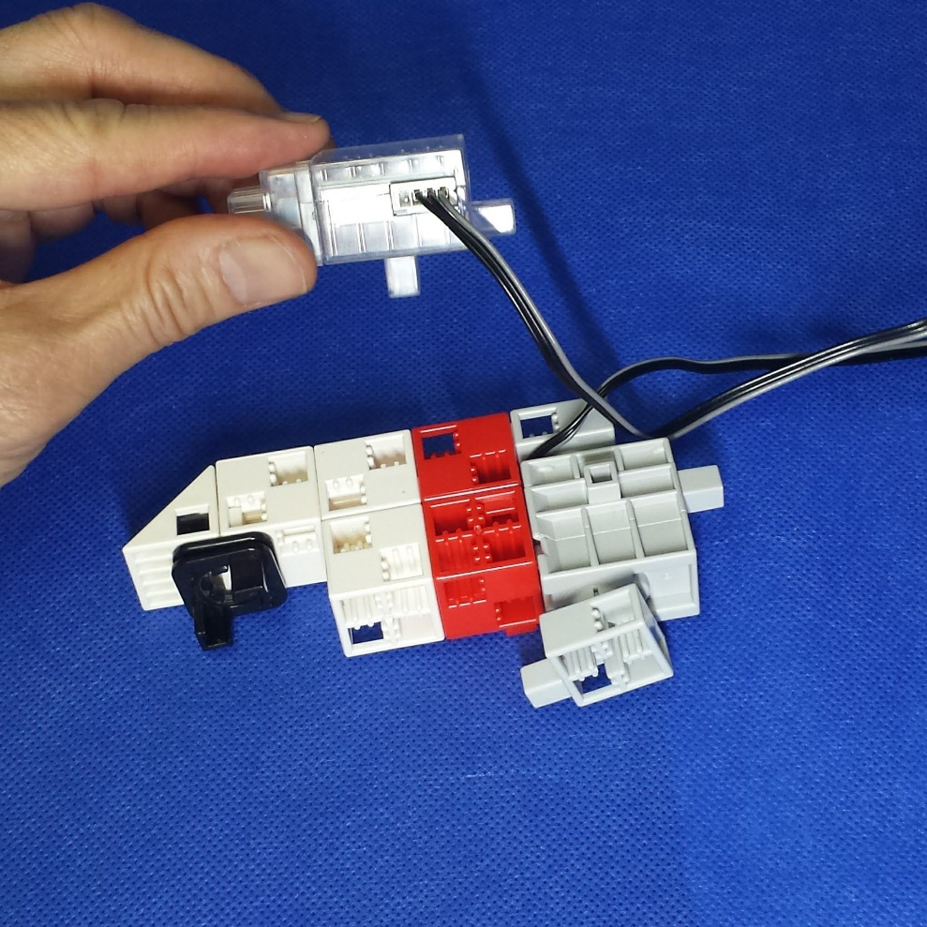
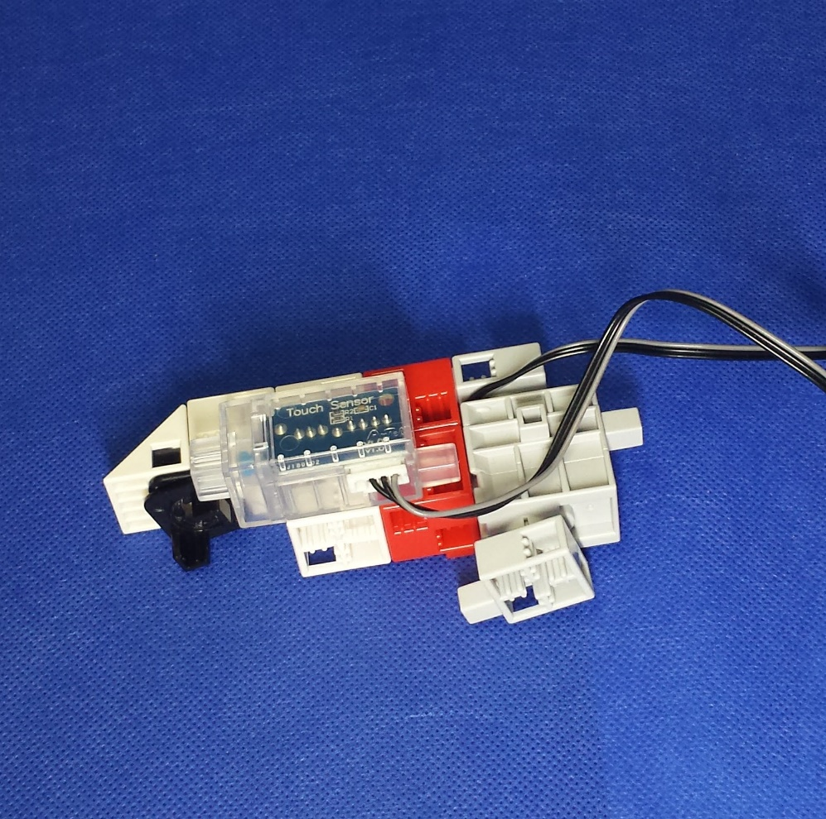
組み立て方 ① ロボットの肩を作る
く
た
かた
かた
つく
タッチセンサーを基本四角：白に挿し込みます。
きほんしかく
しろ
さ
こ

Slide 19
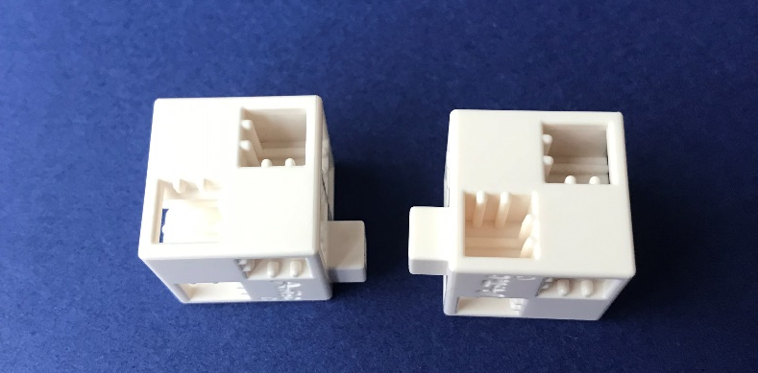
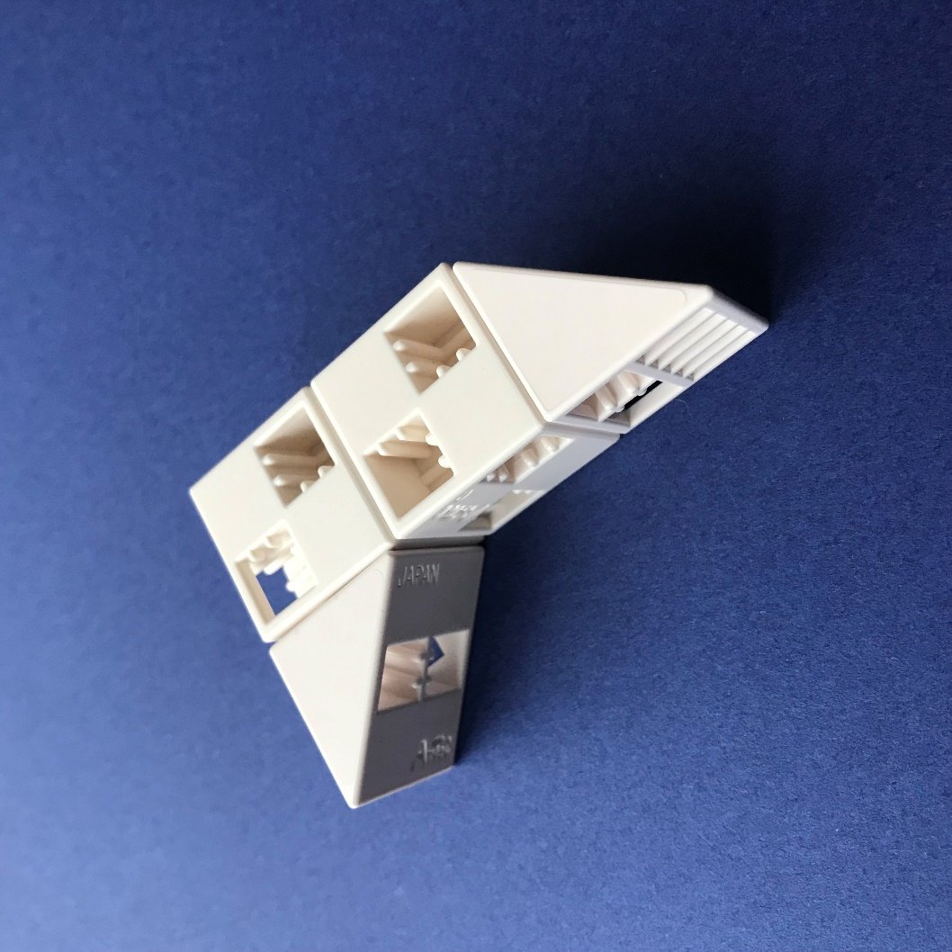
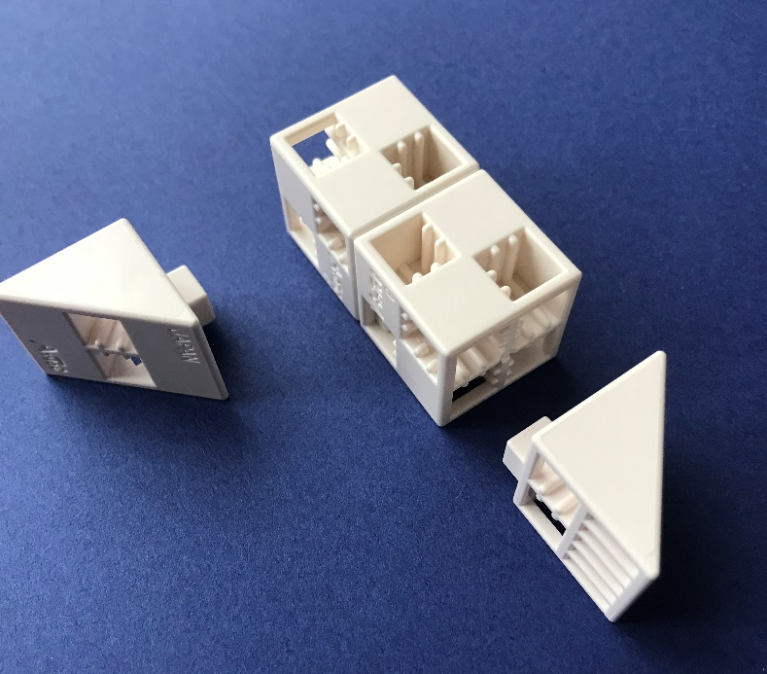
組み立て方 ② 刀を作る
く
た
かた
かたな
つく
基本四角：白、三角：白を組み合わせます。
きほんしかく
しろ
さんかく
しろ
く
あ

Slide 20
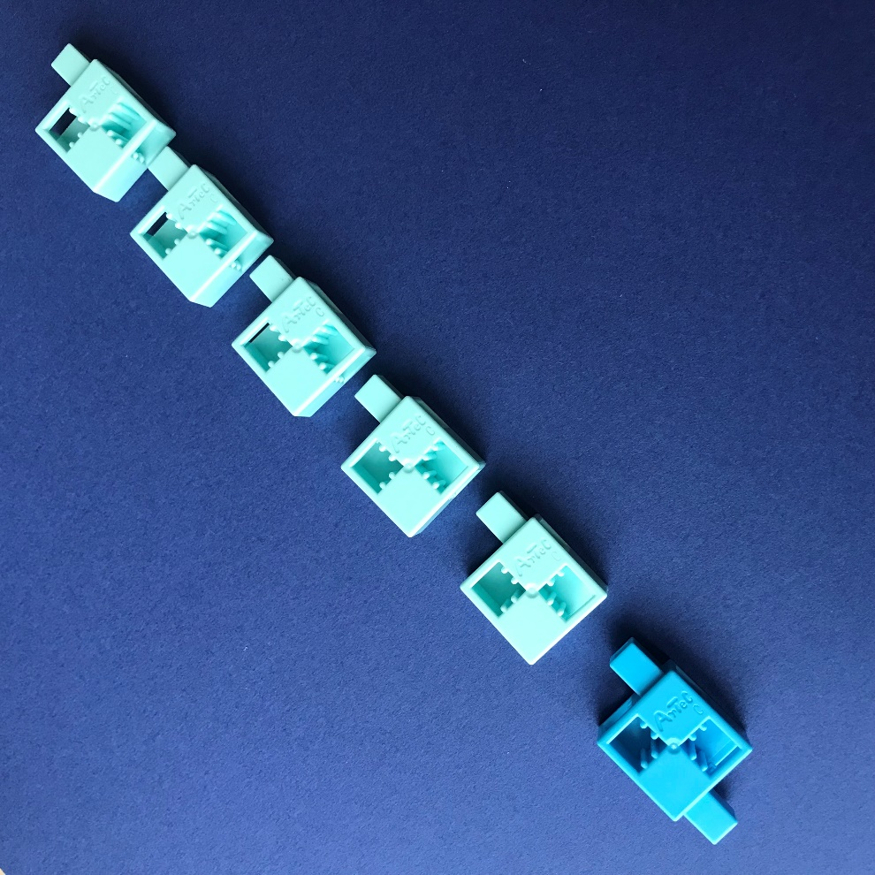
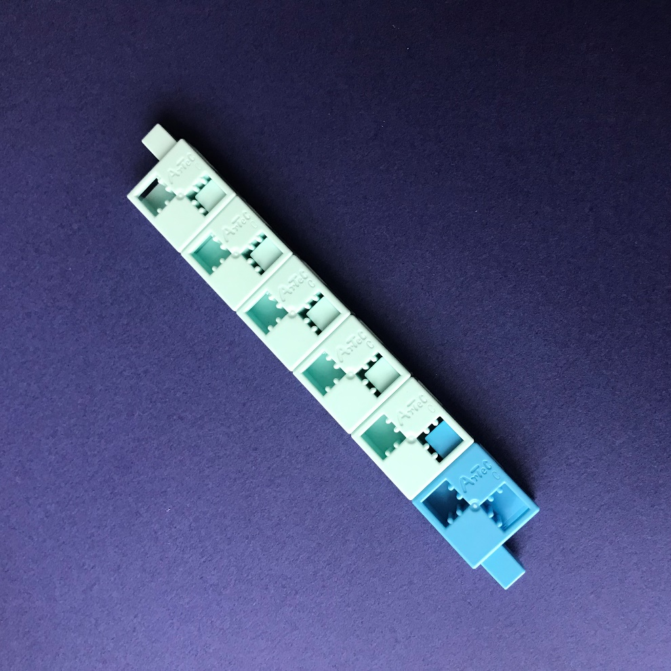
組み立て方 ② 刀を作る
く
た
かた
かたな
つく
ハーフC：薄水、ハーフD：水のブロックを組み合わせます。
うずみず
みず
く
あ

Slide 21
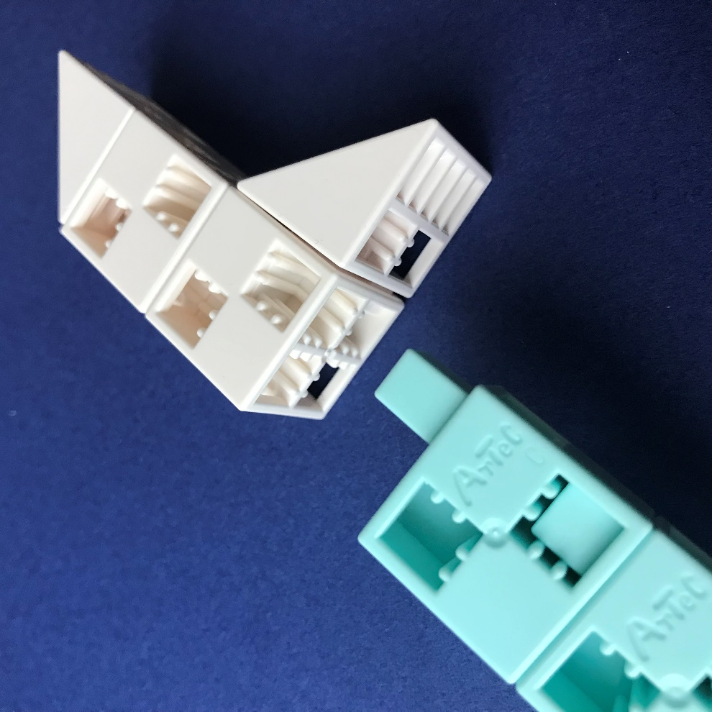
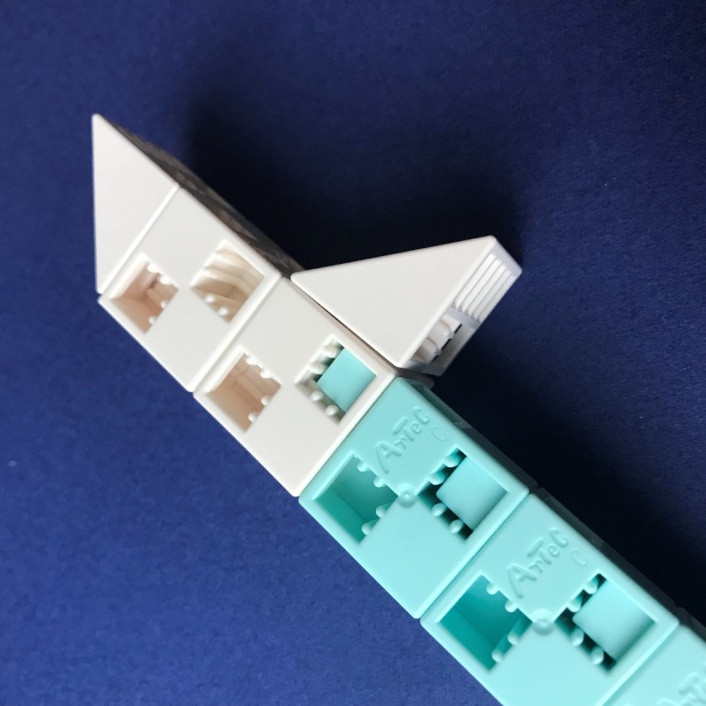
組み立て方 ② 刀を作る
く
た
かた
かたな
つく
ハーフC：薄水の突起を、基本四角：白に挿し込みます。
うずみず
とっき
きほんしかく
しろ
さ
こ

Slide 22
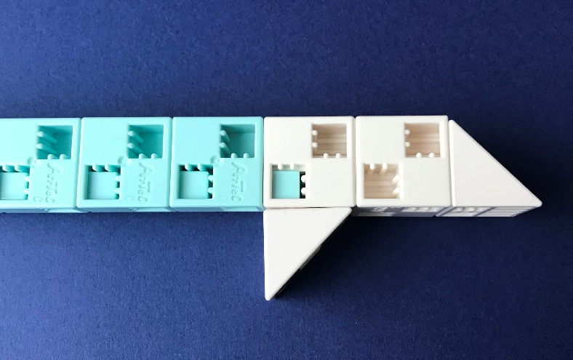
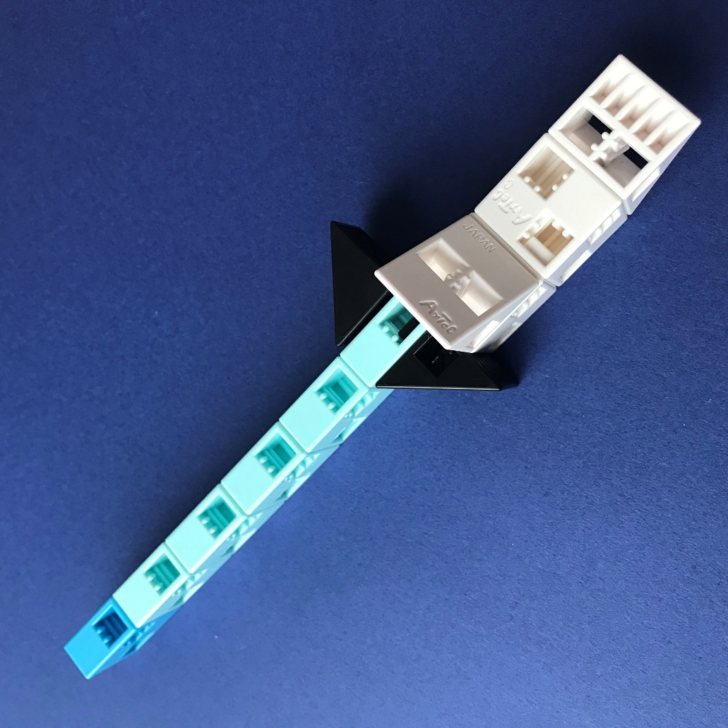
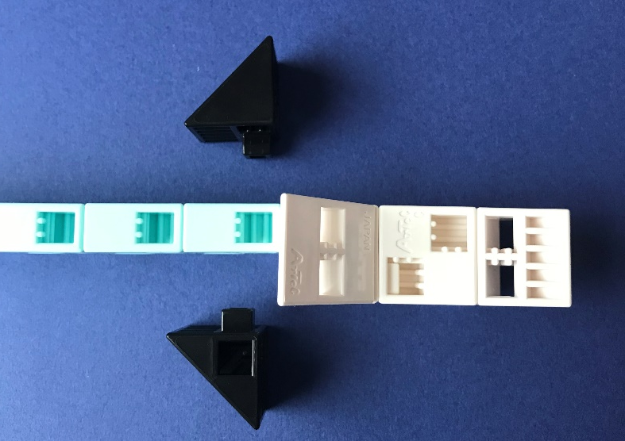
組み立て方 ② 刀を作る
く
た
かた
かたな
つく
パーツの向きを変え、三角：黒のブロックを挿し込みます。
む
か
さんかく
くろ
さ
こ

Slide 23
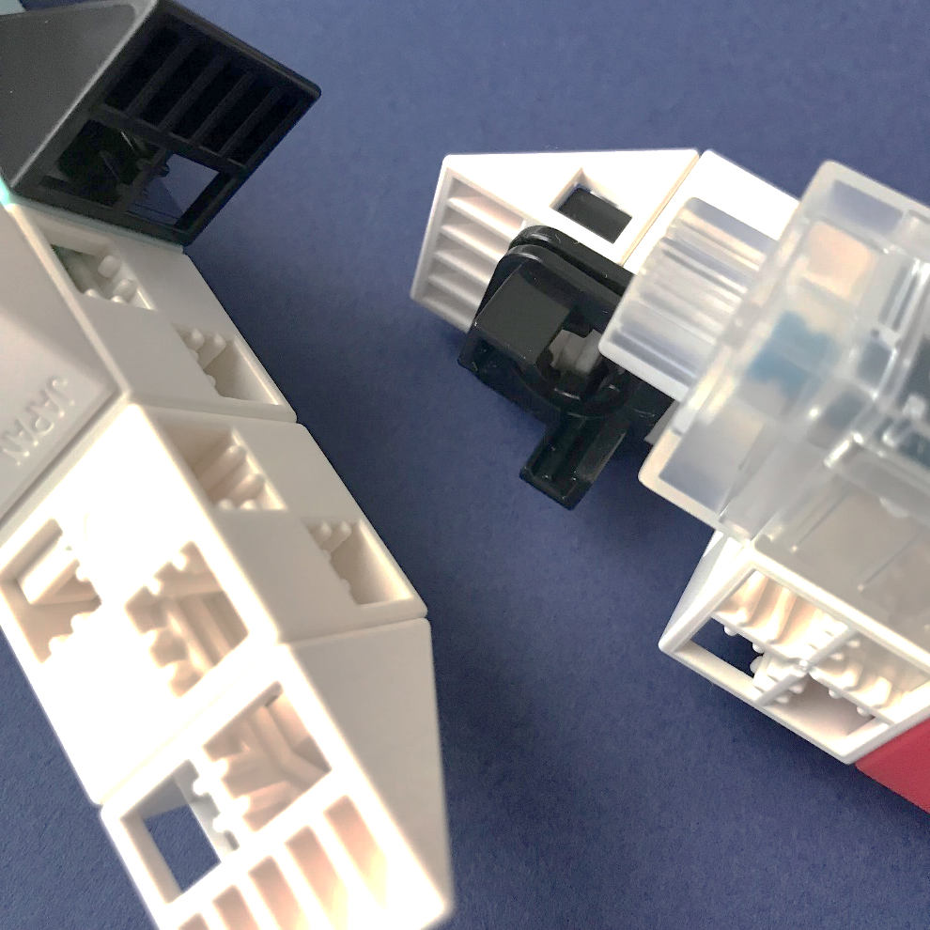

組み立て方 ③ 腕と刀を組み合わせる
く
た
かた
うで
かたな
く
あ
腕のパーツの回転軸を、刀のパーツの基本四角：白と組み合わせます
うで
かいてんじく
かたな
きほんしかく
しろ
く
あ

Slide 24


組み立て方 ④ ロボットの本体を作る
く
た
かた
ほんたい
つく
ハーフC：薄水、ハーフB：白のブロックを組み合わせます。
うすみず
しろ
く
あ

Slide 25


組み立て方 ④ ロボットの本体を作る
く
た
かた
ほんたい
つく
ハーフC：薄水、三角：クリアのブロックを組み合わせます。
うすみず
さんかく
く
あ

Slide 26



組み立て方 ④ ロボットの本体を作る
く
た
かた
ほんたい
つく
向きを変え、ハーフC：薄水のブロックをもう一つ並べます。
ハーフB：白のブロックで固定します。
む
か
うすみず
なら
しろ
こてい

Slide 27


組み立て方 ④ ロボットの本体を作る
く
た
かた
ほんたい
つく
パーツとステーを組み合わせます。
く
あ

Slide 28


組み立て方 ④ ロボットの本体を作る
く
た
かた
ほんたい
つく
メインユニットの保護キャップを外します。
ほご
はず

Slide 29




組み立て方 ④ ロボットの本体を作る
く
た
かた
ほんたい
つく
拡張ユニットに挿し込みます。
かくちょう
さ
こ
挿し込むときは少し強い力が必要だよ。
端子を傷つけないように注意しよう！
さ
こ
すこ
つよ
ちから
ひつよう
たんし
きず
ちゅうい

Slide 30


組み立て方 ④ ロボットの本体を作る
く
た
かた
ほんたい
つく
パーツと拡張ユニットを組み合わせます。
かくちょう
く
あ
重ねて挿し込みます。
かさ
さ
こ

Slide 31

組み立て方 ④ ロボットの本体を作る
く
た
かた
ほんたい
つく
突起があるほうを上にして置き、 DCモーターの外側のパーツを外します。
とっき
うえ
お
そとがわ
はず

Slide 32


組み立て方 ④ ロボットの本体を作る
く
た
かた
ほんたい
つく
DCモータをステーに挿し込みます。
さ
こ
ケーブルが外側になるように調整します。
そとがわ
ちょうせい
挿し込むと、ケーブルが内側にきます。
さ
こ
うちがわ

Slide 33



組み立て方 ④ ロボットの本体を作る
く
た
かた
ほんたい
つく
ブロックギヤ30とギヤ用タイヤゴムを組み合わせます。
よう
く
あ

Slide 34


組み立て方 ④ ロボットの本体を作る
く
た
かた
ほんたい
つく
DCモーターと結合します。
けつごう

Slide 35


組み立て方 ④ ロボットの本体を作る
く
た
かた
ほんたい
つく
三角：クリア、ハーフD：水のブロックを組み合わせて、支えを作ります。
さんかく
みず
く
あ
ささ
つく

Slide 36


組み立て方 ④ ロボットの本体を作る
く
た
かた
ほんたい
つく
支えを三角：クリアに挿し込みます。
ささ
さんかく
さ
こ

Slide 37


組み立て方 ⑤ 全体の組み立てと接続
く
た
かた
ぜんたい
く
た
せつぞく
本体を立ち上げます
ほんたい
た
あ

Slide 38


組み立て方 ⑤ 全体の組み立てと接続
く
た
かた
ぜんたい
く
た
せつぞく
本体と腕を組み合わせます。
ほんたい
うで
く
あ
動力側
（自由に回転しない）
どうりょくがわ
じゆう
かいてん

Slide 39



組み立て方 ⑤ 全体の組み立てと接続
く
た
かた
ぜんたい
く
た
せつぞく
ハーフC:薄水とハーフB:白のブロックで、腕の固定を補強します。
うすみず
しろ
うで
こてい
ほきょう

Slide 40

組み立て方 ⑤ 全体の組み立てと接続
く
た
かた
ぜんたい
く
た
せつぞく
各パーツのケーブルを、拡張ユニットに接続します。
かく
かくちょう
せつぞく
でんち
電池ボックス
…BATT
タッチセンサー
…P0
サーボモーター
…P14
DCモーター…M1、M2

Slide 41



組み立て方 完成
く
た
かた
かんせい
コードがひっかからないように、
位置を調整しよう！
いち
ちょうせい

Slide 42
バトルロボットのしくみ

Slide 43



センサーとモーターの役割
やくわり
①タッチセンサー
刀が物に当たるとタッチセンサーが押されます。
①
かたな
もの
あ
お
②
②サーボモーター
ロボットの腕を動かします。
うで
うご
③DCモーター
タイヤを動かします。
うご
③

Slide 44
プログラミングの準備
じゅんび

Slide 45

パソコンとつなげよう
USBケーブルでパソコンとつなげます。
ユーエスビー

Slide 46




Studuino:bitを起動しよう
スタデュイーノ：ビット
きどう
パソコンのデスクトップにある
「studuino-bit」のアイコンをダブルクリックしよう！
スタデュイーノ：ビット
studuino-bit
せんたく
ロボットモードを選択します。
Studuino:bitが起動します。
スタデュイーノ：ビット
きどう

Slide 47




Studuino:bitとメインユニットを接続しよう
スタデュイーノ：ビット
せつぞく
スタデュイーノ：ビット
へんしゅう
せつぞく
えら
Studuino:bitの「編集」から「接続」を選びます。
センサーボードが
表示されます。
ひょうじ
センサーボードには
装置の値が表示されるよ。
そうち
あたい
ひょうじ

Slide 48

入出力設定をしよう
にゅうしゅつりょくせってい
スタデュイーノ：ビット
へんしゅう
にゅうしゅつりょくせってい
えら
Studuino:bitの「編集」から「入出力設定」を選びます。
プログラムを作る前に、拡張ユニットの、
どこに、何が接続されたかを設定するよ！
つく
まえ
かくちょう
なに
せつぞく
せってい
入力（INPUT）：
ロボットが指令を受けとるセンサーを指定します。
出力（OUTPUT）：
指令を基にロボットを動かすパーツを指定します。
にゅうりょく
インプット
しれい
う
してい
しゅつりょく
アウトプット
しれい
もと
うご
してい

Slide 49

入出力設定をしよう
にゅうしゅつりょくせってい
入力、出力それぞれパーツを選択して、OKボタンを押します。
にゅうりょく
しゅつりょく
せんたく
お
入力：P0…タッチセンサー
出力：P14…サーボモーター M1,M2…DCモーター
にゅうりょく
しゅつりょく

Slide 50
ロボットを動かそう！
うご
めいれい
おぼ
命令をアーテックロボに覚えさせよう！

Slide 51

バトルロボットを作るには？
つく
どんな順番で命令をすればいいか、考えてみよう！
じゅんばん
めいれい
かんが
１．ロボットの腕を動かす。
うで
うご
サーボモーターで腕を動かすよ！
うで
うご
２．敵（障害物）に当たったかを調べ、結果をLEDに表示する。
てき
しょうがいぶつ
あ
しら
けっか
ひょうじ
タッチセンサーで調べるよ！
しら
★もっとおもしろくするために・・・
３．ロボットのタイヤを動かして、前に進みながら敵をたおす。
うご
まえ
すす
てき
DCモーターでタイヤを動かすよ！
うご

Slide 52


ロボットの腕を動かそう
うで
うご
腕を上げ下げさせよう！（5回繰り返し）
うで
あ
さ
かい
く
かえ

Slide 53






サーボモーターの動きを確認しよう
うご
かくにん
「動き」から を選び、矢印を動かして、動きを確認します。
うご
えら
やじるし
うご
うご
かくにん
①最大に上げたとき…180
②最大に下げたとき…110
さいだい
あ
さいだい
さ
110～180の間で角度を調整すれば、腕をうまく動かせそうだね！
あいだ
かくど
ちょうせい
うで
うご
キミのロボットで測定した結果を使って、プログラミングを進めよう！
そくてい
けっか
つか
すす

Slide 54




ロボットの腕を動かそう
うで
うご
上げ下げのプログラムを作ろう
あ
さ
つく
「動き」から を選び、
「180度」 にする。
うご
えら
ど
「制御」から を選ぶ。
せいぎょ
えら
「動き」から を選び、「110度」 にする。
うご
えら
ど
「制御」から を選ぶ。
せいぎょ
えら

Slide 55





ロボットの腕を動かそう
うで
うご
「イベント」から を選ぶ。
えら
「制御」から を選び、「5回」に変更する。
せいぎょ
えら
かい
へんこう
先に作ったブロックを入れる。
さき
つく
い

Slide 56

ロボットの腕を動かそう
うで
うご
プログラムをパソコンに保存しよう！
ほぞん
ファイル → 「コンピュータに保存する」を選択する
ほぞん
せんたく

Slide 57

ロボットの腕を動かそう
うで
うご
ファイル名を「（自分の名前）0901うでのあげさげ」にして
「保存」ボタンを押す。
めい
じぶん
なまえ
ほぞん
お
いのうえななこ0901うでのあげさげ

Slide 58


ロボットの腕を動かそう
うで
うご
プログラムを動かそう！
うご
studuino-bit の を押し、プログラムが動くか確かめよう！
スタデュイーノ：ビット
お
うご
たし
命令通りに動いたかな？
めいれいどお
うご

Slide 59


敵に当たったかを調べよう
てき
あ
しら
てき
しょうがいぶつ
あ
敵（障害物）に当たったら〇、
当たらなかったら×をLEDに表示しよう！
あ
ひょうじ
先程作った0901のプログラムを改造して作ろう！
さきほど つく
かいぞう
つく
プログラムを保存しよう！
（ファイル名：「（自分の名前）0902けっかをひょうじ」）
ほぞん
めい
じぶん
なまえ

Slide 60




タッチセンサーの動きを確認しよう
うご
かくにん
刀を動かして、タッチセンサーが押されたときの動きを確認します。
かたな
うご
お
うご
かくにん
①押されていないとき…1
②押されたとき…0
お
お

Slide 61







敵に当たったかを調べよう
てき
あ
しら
「制御」から を選ぶ。
せいぎょ
えら
「演算」から を選ぶ。
えんざん
えら
「調べる」から を選んで
にして に入れる。
しら
えら
い

Slide 62





敵に当たったかを調べよう
てき
あ
しら
「見た目」から を選ぶ。
み
め
えら
一致する時： にする。
いっち
とき
一致しない時： にする。
いっち
とき
「制御」から を選ぶ。
せいぎょ
えら

Slide 63


敵に当たったかを調べよう
てき
あ
しら
先に作ったブロックに入れる。
さき
つく
い
保存
ほぞん
を押して実行してみよう！
お
じっこう

Slide 64



ゲームの終わりを設定しよう
お
せってい
5回以内に敵（障害物）に当たったときは戦いが終わるようにしよう
かい いない
てき
しょうがいぶつ
あ
たたか
お
1回目
2回目
3回目
4回目
5回目
かいめ
かいめ
かいめ
かいめ
かいめ
終了
しゅうりょう
終了
しゅうりょう
終了
しゅうりょう
先程作った0902のプログラムを改造して作ろう！
さきほど つく
かいぞう
つく
プログラムを保存しよう！
（ファイル名：「（自分の名前）0903おわりをきめる」）
ほぞん
めい
じぶん
なまえ

Slide 65




ゲームの終わりを設定しよう
お
せってい
実行回数を保存する「変数」と戦いの終わりを表す「変数」を準備しよう
じっこうかいすう
ほぞん
へんすう
たたか
お
あらわ
へんすう
じゅんび
「変数」から「変数を作る」を選ぶ。
へんすう
へんすう
つく
えら
新しい変数名に、
変数の名前「count」を入力して、OKを押す。
あたら
へんすうめい
へんすう
なまえ
にゅうりょく
お
※「count」は「数える」という意味です。
かぞ
いみ
同じようにして、「stop」という変数を作る。
おな
へんすう
つく
※「stop」は「止める」という意味です。
と
いみ

Slide 66





ゲームの終わりを設定しよう
お
せってい
敵（障害物）に当たったときに終了するよう、プログラムを変更しよう
てき
しょうがいぶつ
あ
しゅうりょう
へんこう
「変数」から を選んで
「stopを0にする」に変更する。
へんすう
えら
へんこう
「制御」から を選ぶ。
せいぎょ
えら
「演算」から を選ぶ。
「変数」から を選び、 にして に入れる。
えんざん
えら
へんすう
えら
い

Slide 67

ゲームの終わりを設定しよう
お
せってい
繰り返しのブロックを
作成したブロックと
入れ替える。
く
かえ
さくせい
い
か
「変数」から を選んで
「stopを1にする」に変更する。
へんすう
えら
へんこう
保存
ほぞん

Slide 68



ゲームの終わりを設定しよう
お
せってい
途中で敵に当たらなくても、5回で終了するようにプログラムを変更しよう
とちゅう
てき
あ
かい
しゅうりょう
へんこう
「変数」から を選んで
「1にする」に変更する。
へんすう
えら
へんこう
「見た目」から を選ぶ。
み
め
えら
「変数」から を選ぶ。
へんすう
えら
腕を振り下ろして
当たり判定をするたびに、
実行回数を1回増やすよ！
うで
ふ
お
あ
はんてい
じっこうかいすう
かい ふ

Slide 69





ゲームの終わりを設定しよう
お
せってい
「制御」から を選ぶ。
せいぎょ
えら
「演算」から を選ぶ。
「変数」から を選び、 にして に入れる。
えんざん
えら
へんすう
えら
い
「変数」から を選んで、「stopを1にする」に変更する。
へんすう
えら
へんこう

Slide 70

ゲームの終わりを設定しよう
お
せってい
先に作ったブロックに入れる。
さき
つく
い
「動き」から を選び、
「180度」 にする。
うご
えら
保存
ほぞん
ど
を押して実行してみよう！
お
じっこう

Slide 71

ロボットを前進させよう
ぜんしん
腕を上げたまま前進させよう。止まってから腕を下げるようにしよう。
うで
あ
ぜんしん
と
うで
さ
先程作った0903のプログラムを改造して作ろう！
さきほど つく
かいぞう
つく
プログラムを保存しよう！
（ファイル名：「（自分の名前）0904ぜんしんさせる」）
ほぞん
めい
じぶん
なまえ

Slide 72




ロボットを前進させよう
ぜんしん
「動き」から を
選び、 M1、M2のどちらも「60」にする。
うご
えら
「動き」から を選ぶ。
うご
えら
待ち時間を「1.5秒」に変更する。
ま
じかん
びょう
へんこう
「動き」から
を選ぶ。
うご
えら
保存
ほぞん

Slide 73

ロボットを前進させよう
ぜんしん
ロボットを手に持った状態で、 を押して動きを確認しよう。
て
も
じょうたい
お
うご
かくにん

Slide 74


ロボットを前進させよう！
ぜんしん
プログラムをメインユニットに転送しよう！
てんそう
スタデュイーノ：ビット
へんしゅう
せつぞく
えら
Studuino:bitの「編集」から「接続」を選びます。

Slide 75


ロボットを前進させよう！
ぜんしん
転送先0の名前を変更します。
「バトルロボット」
てんそうさき
なまえ
へんこう
「スクリプト名を変更しますか？」
→「OK」を押します。
めい
へんこう
お

Slide 76



ロボットを前進させよう！
ぜんしん
「転送」を押すと、メインユニットにプログラム（スクリプト）が転送されます。
てんそう
お
てんそう
転送が終わったら、USBケーブルをはずします。
拡張ユニットの横にある「ON/OFF」のボタンを
1秒以上押して電源を切ります。
てんそう
お
かくちょう
よこ
びょう いじょう お
でんげん
き
拡張ユニットの「ON/OFF」を押して実行してみよう！
かくちょう
お
じっこう

Slide 77



うまく進まないときは・・・？
すす
①支えのパーツを変更する。
ささ
へんこう
三角のブロックを基本四角などに変更してみよう！
さんかく
きほんしかく
へんこう
（ブロックがたりないときは先生に相談してね。）
せんせい
そうだん
②モーターの回転速度を調整する。
かいてんそくど
ちょうせい
調整の仕方は先生に聞いてね！
ちょうせい
しかた
せんせい
き

Slide 78

おつかれさまでした！
がんばったね！

Slide 79
モーターの調整方法
【指導者向け】

Slide 80

モーターの調整方法
左右のモーターの回転速度が違う場合は、回転速度の微調整をしてください。
①
編集→接続でアーテックロボと
通信できる状態にします。
編集→入出力設定を選びます。
②

Slide 81

モーターの調整方法
M1、M2をDCモーターにして、OKを押します。
出力：M1、M2…DCモーター
しゅつりょく

Slide 82




モーターの調整方法
編集→モーター校正を選びます。
M2
M1
④
⑥
⑤
「回転」を押します。
モーター回転を見てM1,M2の
速い方の数値を減らします。
「設定」ボタンを押します。
⑦

Slide 83

モーターの調整方法
簡単な走行プログラムを作成し、
メインユニットに転送します。（例：5秒前進）
電源ボタンをOFF/ONをし、
車体がまっすぐ走るかチェックします。
左に曲がるとき ➡ M2の値を減らします。
右に曲がるとき ➡ M2の値を増やします。

